Slide 1
Työttömyystiedot 31.3.2024

Slide 2
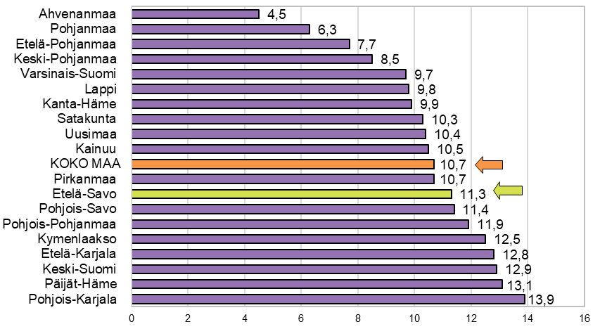
Työttömyysaste maakunnittain 31.3.2024, prosenttia
Lähde: Työ- ja elinkeinoministeriö, Työnvälitystilasto päivitetty: 24.4.2024 / jk

Slide 3
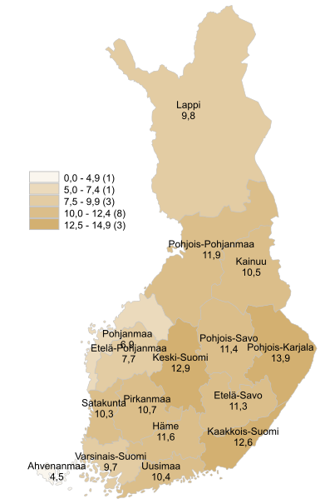
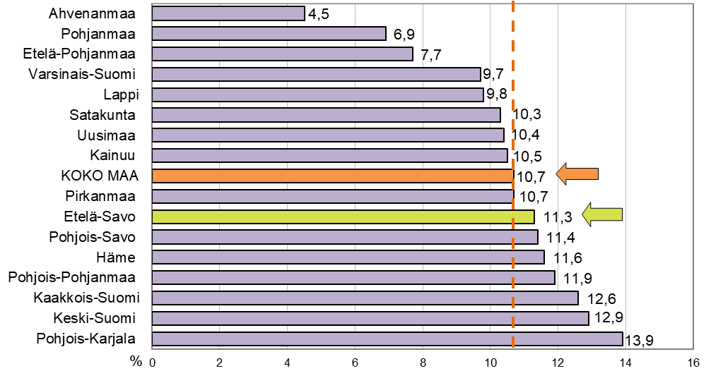
Työttömien työnhakijoiden osuus työvoimasta ELY-keskuksittain 31.3.2024, prosenttia
Lähde: Työ- ja elinkeinoministeriö, Työnvälitystilasto, www.temtyollisyyskatsaus.fi päivitetty: 24.4.2024 / jk

Slide 4
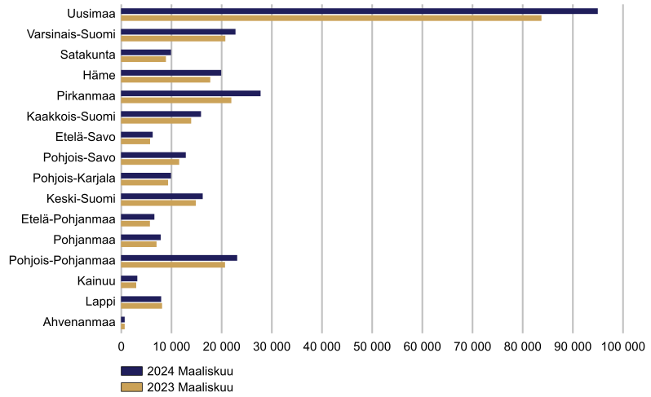
Työttömät työnhakijat ELY-keskuksittain maaliskuussa 2023 ja 2024
Lähde: Työ- ja elinkeinoministeriö, Työnvälitystilasto, www.temtyollisyyskatsaus.fi päivitetty: 24.4.2024 / jk

Slide 5
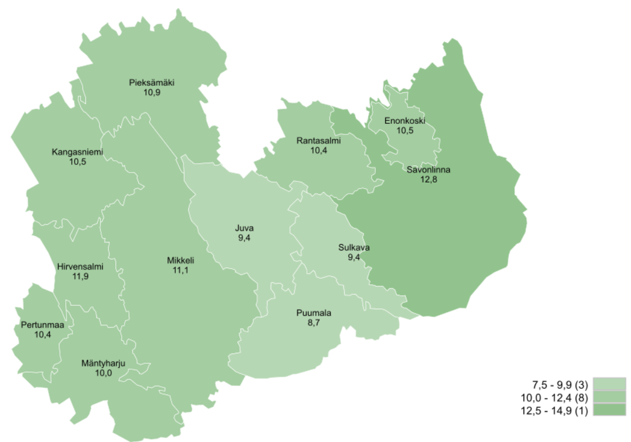
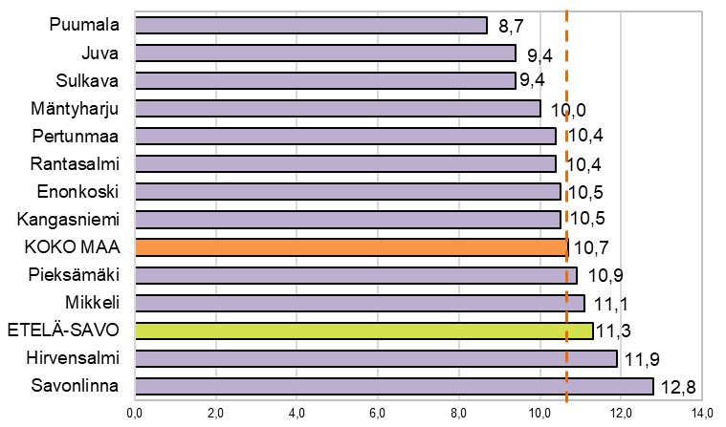
Työttömien työnhakijoiden osuus työvoimasta kunnittain Etelä-Savossa 31.3.2024
Lähde: Työ- ja elinkeinoministeriö, Työnvälitystilasto, www.temtyollisyyskatsaus.fi päivitetty: 24.4.2024 / jk

Slide 6
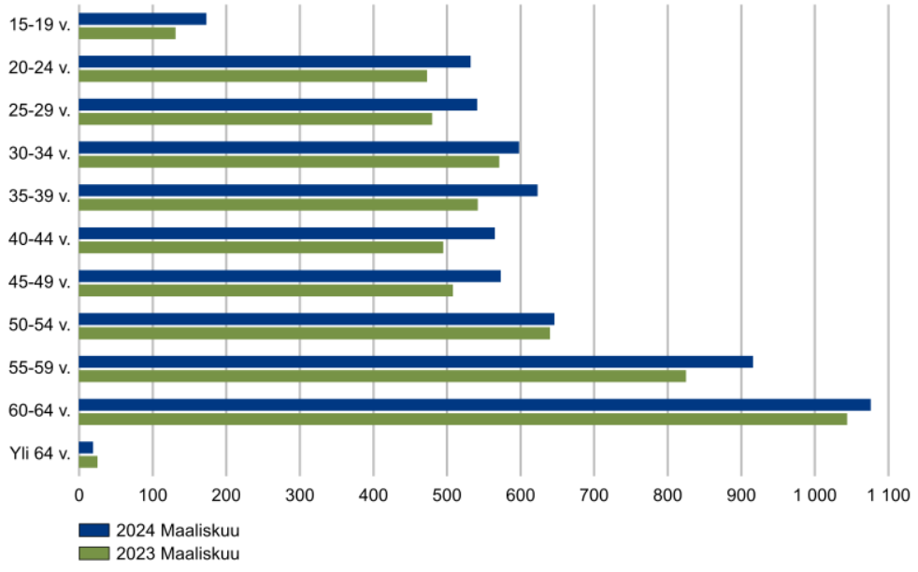
Työttömät työnhakijat ikäryhmittäin Etelä-Savossa maaliskuussa 2023 ja 2024
Lähde: Työ- ja elinkeinoministeriö, Työnvälitystilasto, www.temtyollisyyskatsaus.fi päivitetty: 24.4.2024 / jk

Slide 7
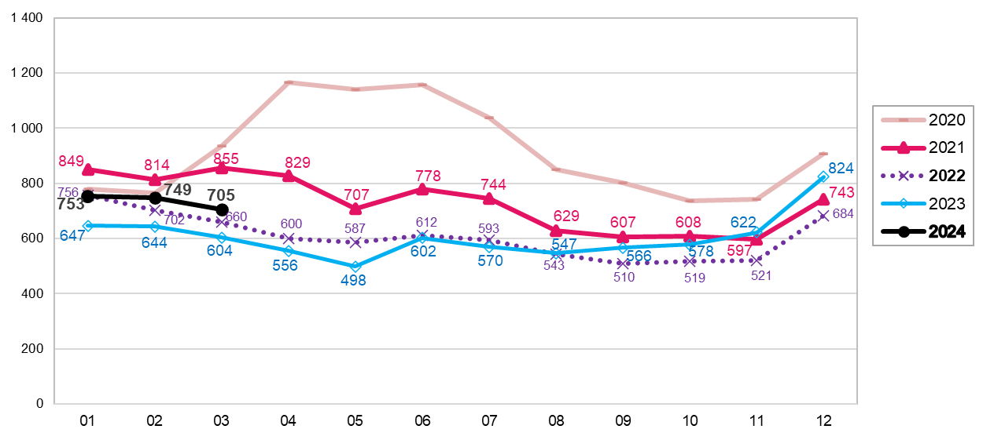
Alle 25-vuotiaat työttömät työnhakijat Etelä-Savossa kuukauden lopussa 2020 - 2024
Lähde: Työ- ja elinkeinoministeriö, Työnvälitystilasto päivitetty: 24.4.2024 / jk

Slide 8
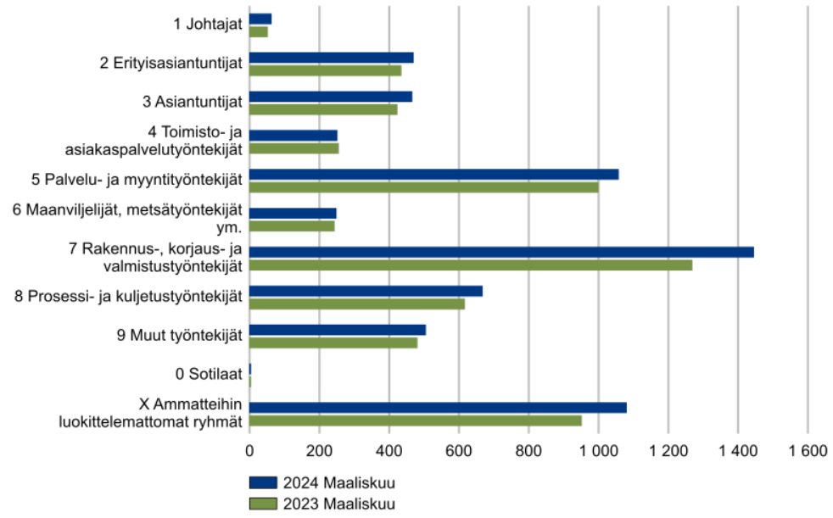
Työttömät työnhakijat ammattiryhmittäin Etelä-Savossa maaliskuussa 2023 ja 2024
Lähde: Työ- ja elinkeinoministeriö, Työnvälitystilasto, www.temtyollisyyskatsaus.fi päivitetty: 24.4.2024 / jk

